Slide 1
როგორ უკავშირდება კულტურა გენდერულ თანასწორობას
ქალები არაბულ სამყაროში

Slide 2
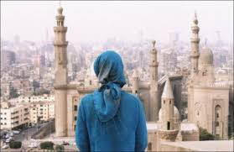
თანამედროვე შეფასებით, ქალები ყველაზე დისკრიმინირებულ ფენას წარმოადგენენ არაბულ საზოგადოებაში კულტურული და რელიგიური შეხედულებების გამო, რაც ხშირად აისახება არაბული სამყაროს კანონებში და გავლენას ახდენს სისხლის სამართლზე, ეკონომიკაზე, განათლებასა და ჯანმრთელობაზე. არაბი ქალები, როგორც დემოგრაფიული კლასი, ყველაზე ცუდად არიან წარმოდგენილი პოლიტიკოსებსა და გავლენიან ფიგურებს შორის მსოფლიოს სხვა ხალხებთან შედარებით.[1]
იმ შემთხვევაშიც, თუ ქალმა მოახერხა პოლიტიკოსის თანამდებობის დაკავება, მსავსი მოვლენა ჩვეულებრივ არ იქნება დიდი მნიშვნელობის მქონე. სხვა საკითხებთან ერთად, ამან შეიძლება ძლიერი გავლენა მოახდინოს არაბულ რეგიონებში ქალთა უფრო შეზღუდული უფლებების დაცვაზე

Slide 3
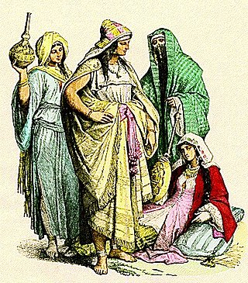
ჯაჰილიის პერიოდი
ისტორიკოსებსა და მწერლებს შორის ჯერ კიდევ არ არსებობს საბოლოო დასკვნა, ჰქონდათ თუ არა არაბ ქალებს მეტი უფლებები ისლამის გავრცელებამდე — ჯაჰილიის პერიოდში. ქალების უმეტესობა ექვემდებარებოდა ტომობრივ წეს-ჩვეულებებს და ფაქტობრივად ჩამორთმეული ჰქონდათ იურიდიული სტატუსი. ქალის ქორწინება შეთანხმებით ხორციელდებოდა, მისი მეურვე ფულად ჯილდოს ღებულობდა.
ქმარი თავისუფლად შეეძლო კავშირი სურვილისამებრ შეეწყვიტა, ხოლო ქალს ჩამორთმეული ჰქონდა ასეთი შესაძლებლობა და მემკვიდრეობის უფლება ზოგიერთი ისტორიკოსი ამტკიცებს, რომ ქალთა უფლებები ისლამამდელ ეპოქაში უფრო ლიბერალური იყო, თუ ვიმსჯელებთ წინასწარმეტყველ მუჰამედის პირველი ცოლების, მისი მშობლების საქციელით და იმით, რომ მექელები თაყვანს სცემდნენ ქალღმერთებს. პირიქით, სხვა ისტორიკოსები დარწმუნებულნი არიან, რომ არაბი ქალების სტატუსი ახლანდელთან შედარებით დაბალი იყო, რაც გულისხმობს ახალშობილი გოგონების მკვლელობის პრაქტიკას, შეუზღუდავი მრავალცოლიანობას, ნათესაობრივ ქორწინებას და სხვა. საუდელი ქალი ისტორიკოსი ხათუნი ალ-ფასი ირწმუნება, რომ ძველ დროში არაბ ქალებს ჰქონდათ მაღალი უფლებები, მაგალითად, ნაბატეველთა სახელმწიფოში, მაგრამ მათ დაკარგეს უფლებები, როდესაც რომის იმპერიის მიერ დაწესებული ახალი კანონები ძალაში შევიდა, მოგვიანებით ეს შეზღუდვები შენარჩუნდა. ისლამის მმართველობა

Slide 4
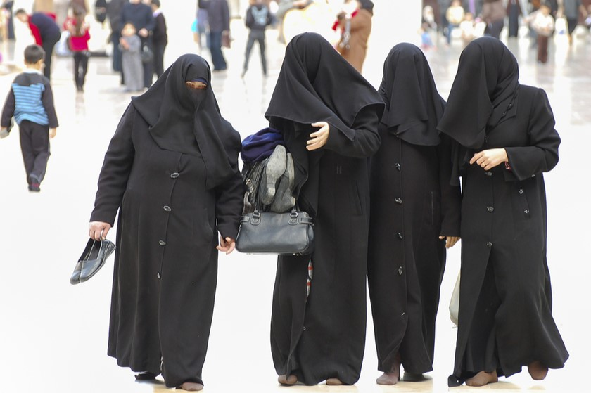
ჯაჰილიის პერიოდში არაბეთში ქალების სტატუსი მნიშვნელოვნად განსხვავდებოდა ტომობრივი კანონების მიხედვით, რომელშიც ისინი ცხოვრობდნენ. არაბეთის სამხრეთ ნაწილში ქალები ცხოვრობდნენ იუდაიზმისა და ქრისტიანობის რელიგიური წესების მიხედვით, ხოლო მექელები წარმართულ და ტომობრივ წეს-ჩვეულებებს მისდევენ. ბედუინთა ტომებს ასევე შეეძლოთ ქალებისთვის სხვადასხვა უფლებების დაწესება. ზოგიერთ ტომში ქალებს უფრო მეტი ძალაუფლება ჰქონდათ, ვიდრე თანამედროვე არაბ ქალებს.

Slide 5
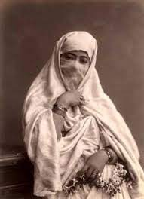
ცნობილია სხვა ტომებიც, სადაც ქალთა უფლებები იმდენად მცირე იყო, რომ ქალი ზოგჯერ განიხილებოდა როგორც საქონელი, რომელიც შეიძლება ერთ მფლობელს მეორესთვის გადაეცა ან თუნდაც საკუთრებაში გადასულიყო. ასეთი ქალები ირიბად ემორჩილებოდნენ მამებს, ძმებს ან ქმრებს. ზოგიერთ შემთხვევაში, ქალი განკარგავდა თავის ქონებას, მაგრამ ჩამოერთვა მემკვიდრეობის უფლება, რადგან იგი მიიჩნეოდა გონება შეზღუდულად და, შესაბამისად, ვერ ახერხებდა სამკვიდროს გონივრულად განკარგვას. ტომებს შორის ფართოდ იყო გავრცელებული ახალშობილი გოგონების მკვლელობა, ეს ჩვეულება მოხსენიებულია ყურანშიც

Slide 6
ყურანის ცნობილმა კომენტატორმა მუჰამედ ასადმა ეს ფენომენი ახსნა იმით, რომ ოჯახში ქალებთა მრავალრიცხოვნობა შეიძლება გადაქცეულიყო ეკონომიკურ ტვირთად მამაკაცებისთვის, ასევე იმ შიშით, რომ მტრული ტომის მიერ დატყვევებული ქალები გამტაცებლებს ამჯობინებდნენ მათ მამებსა და ძმებს. ზოგადად მიღებულია, რომ ისლამი ბევრჯერ იმეორებს არაბული ტომობრივი წეს-ჩვეულებებით დაწესებულ შეზღუდვებს ქალებზე, მაგრამ ის მნიშვნელოვნად ათავისუფლებს მათ, კერძოდ, აძლევს ქალებს საკუთრების, მემკვიდრეობის, განათლებისა და განქორწინების უფლებას.
მოსახლეობის დაბალი ფენის არაბებს ჰქონდათ ორიგინალური გზა თავიანთი ოჯახის სტატუსის ასამაღლებლად, რისთვისაც გოგონებს აქირავებდნენ კეთილშობილური კლანების მამაკაცებზე, რის შემდეგაც ორსული ქალი ბრუნდებოდა ოჯახში, ხოლო მისი შვილი ითვლებოდა ქალის კანონიერი ქმრის შვილად მეორეს მხრივ, ხდებოდა მისი შვილის და შვილიშვილების „გაკეთილშობილება

Slide 7
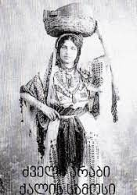
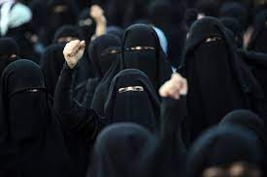
თანამედროვე შეფასებით, არაბი ქალები ყველაზე დისკრიმინირებული კლასია არაბულ საზოგადოებაში კულტურული და რელიგიური მრწამსის გამო, რაც ხშირად შეიძლება აისახოს არაბული სამყაროს კანონებში, რაც გავლენას ახდენს სისხლის სამართლზე, ეკონომიკაზე, განათლებასა და ჯანმრთელობაზე. ქალებს ყველაზე დიდი უფლებები აქვთ ჯუჯა კომორის სახელმწიფოში. ეს საკითხი დახურულია ეგვიპტეში, ერაყში და საუდის არაბეთში.
არაბი ქალისთვის მთავარი პრიორიტეტია სახლი და ბავშვები, ის უფრო ლოიალური უნდა იყოს ოჯახური ღირებულებებისადმი, ვიდრე ერისა და საკუთარი თავის მიმართაც კი. არაბული კლანისთვის, მათ შორის ქალებისთვის, ძალიან მნიშვნელოვანია ღირსება თუ ქალს შეურაცხყოფენ, მაშინ მთელი კლანი შერცხვენილია, რამაც შეიძლება გამოიწვიოს ძალიან სერიოზული შედეგები, მამის ან ქმრის მხრიდან მკვლელობამდე. ხანდახან ქალის დასასჯელად საკმარისია ეჭვის შეტანა მის მიერ წესების დარღვევაში. არაბულ საზოგადოებაში ქალის საუკეთესო თვისებები მოკრძალება და თავმდაბლობაა. თავიანთი „სიბრძნისა და სიწმინდის“ საჩვენებლად, ქალებმა სხეულები უნდა დაიფარონ თავისუფალი სამოსით, რათა არ „აცდუნეს“ მამაკაცი

Slide 8
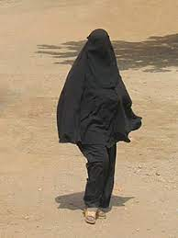
ზოგიერთ არაბულ ქვეყანაში, მაგალითად, არაბთა გაერთიანებულ საამიროებში, მიუღებელია ქალის მიერ უცნობებისთვის სახის ჩვენება, ამიტომ ისინი მალავენ მას აბაიას ქვეშ (ტრადიციულად ნიღაბი, რომელიც ფარავს სახის ქვედა ნაწილს და წარბებს). უცნობი კაცის მიერ ქალის სახის დანახვა, სამარცხვინოდ ითვლება, მაგრამ თუ კაცმა ქალს თავშალი ჩამოგლიჯა, ეს მთელი ოჯახის შეურაცხყოფაა. მკაცრი წესები შეიძლება გავრცელდეს საქმროზეც, რომელსაც არ აქვს უფლება შეხედოს თავის საცოლეს.[16][17]
ტრადიციის მიხედვით, სიარულის დროს ქალი ოდნავ ჩამორჩება მამაკაცს. არ არის წესი, რომ მამაკაცებმა ქალი წინ აუშვან ან კარი გაუღონ. ტრადიციულად არაბი ქალი ზრუნავს ოჯახზე, სპარსეთის ყურის მდიდარ ქვეყნებში ამ მოვალეობას დაქირავებული მომსახურე პერსონალი ასრულებს. არაბი ქალის მთავარი ამოცანა კი შვილების გაჩენაა.
არაბულ საზოგადოებაში არსებობს ქალებზე სექსუალური ძალადობის კულტურა, განსაკუთრებით ღარიბ და არასტაბილურ ქვეყნებში, სადაც ქალების გაუპატიურება და სექსუალური ძალადობა ხშირია და სოციალური ნორმები ნებას რთავს ან ამართლებს ქალებზე სექსუალურ ძალადობას. ქალები ძალადობის მსხვერპლნი არიან, მიუხედავად ასაკისა და ისლამური ჩაცმულობის წესების მკაცრი დაცვისა, განსაკუთრებით ეგვიპტესა და ერაყში. ამავდროულად, თავად მსხვერპლს ხშირად ადანაშაულებენ ძალადობაში, რომელმაც მამაკაცს თავისი საქციელით „უბიძგა“ ვნებისკენ, ნაცვლად იმისა, რომ სახლში იჯდეს ოჯახთან ერთად, როგორც ამას აკეთებენ „წესიერი მუსლიმი ქალები“. შარიათის სასამართლო, როგორც წესი, ამ ქალების მხარეს კი არ იკავებს, პირიქით, სჯის მრუშობას; ხოლო ქალების უმრავლესობა არ აფიქსირებს გაუპატიურებას დევნის თავიდან აცილების მიზნით.

Slide 9

კომორის კუნძულები
კომორის კუნძულები, მედია კომპანია Thomson Reuters-ის (2013) მონაცემებით, 22-დან პირველ ადგილს იკავებს არაბულ ქვეყნებს შორის ქალთა უფლებების მხრივ. მართალია, პოლიტიკოსები ჯერ კიდევ დარწმუნებულნი არიან, რომ პოლიტიკაში ქალების ადგილი არაა, მათი რაოდენობა პარლამენტში 3%-ია, 20%-ს კი სხვადასხვა მინისტრის თანამდებობა უკავია, 35% დასაქმებულია. ქვეყანაში ყოველი მეორე ქალი განიცდის ძალადობას, მათ შორის სექსუალურს.
მამაკაცებს შეუძლიათ რამდენიმე ცოლის მოყვანა, პირველი, „დიდი“ ქორწინება ყველაზე მნიშვნელოვანად ითვლება და ქორწილი ჩვეულებრივ უფრო პომპეზურად იმართება. მამაკაცები ძალიან იშვიათად მისდევენ მრავალცოლიანობას. ფიქსირდება არა უმეტეს ორი ცოლის მოყვანის შემთხვევები.
ისტორიულად, კომორის კუნძულებზე არსებობდა მატრიარქალური საზოგადოება, მაგრამ ისლამის გავლენით მამაკაცებმა დაიწყეს დომინირება; მიუხედავად ამისა, ქალებს ბოლომდე არ დაუკარგავთ გავლენა და, შესაბამისად, სხვა არაბული ქვეყნებისგან განსხვავებით, არ არიან დაჩაგრულნი. ასევე, ბევრი მატრიარქალური ტრადიცია დარჩა კომორებზე, როგორიცაა, მაგალითად, „მაგნახოლი“ — მიწის გადაცემა ქალის ხაზით, თუმცა ისლამის გავლენით შექმნილი ქვეყნის კანონების მიხედვით, მემკვიდრეობის უფლება უპირობოდ კაცს ეკუთვნის. პრაქტიკაში, მაგალითად, განქორწინების დროს, მიწის ნაკვეთი და მიწა ეკუთვნის ქალს და მამაკაცს არ შეუძლია მოითხოვოს სახლში ავეჯი, თუნდაც ის მისი ხარჯით იყოს შეძენილი

Slide 10
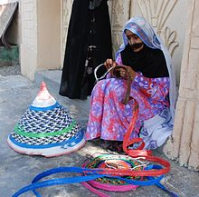
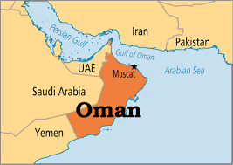
ომანი
მედიაკომპანია Thomson Reuters-ის (2013) მიხედვით, ომანი 22-დან მე-2 ადგილს იკავებს არაბულ ქვეყნებს შორის ქალთა უფლებების მხრივ. ქალები პარლამენტის წევრთა საერთო შემადგენლობის 2,3%-ს შეადგენენ, 29% დასაქმებულია. საერთაშორისო დონეზე, გენდერული თანასწორობის თვალსაზრისით, 148 ქვეყანას შორის 59-ე ადგილზეა. ქალმა ქმართან განქორწინებისთვის 8 კარგი მიზეზი უნდა წარმოადგინოს, მაშინ როცა ასეთი მოთხოვნა მამაკაცისთვის სავალდებულო არაა.

Slide 11
1970 წლამდე ქაბუსში მხოლოდ 3 დაწყებითი სკოლა იყო ვაჟთათვის, სადაც ისინი სწავლობდნენ ყურანის კითხვას, მარტივ მათემატიკას და არაბული დამწერლობის საფუძვლებს. ქვეყანაში ქალების დასწრება სკოლებში 0%-მდე შემცირდა. ქაბუს ბინ საიდის საყოველთაო განათლების პოლიტიკამ „განათლება ყველასათვის“ გამოიწვია ის, რომ გოგონები შეადგენდნენ დაწყებითი სკოლების 49%-ს 2007 წლისთვის. 2003 წლის მონაცემებით, სტუდენტების 48,4% ქალი იყო, ისინი ასევე შეადგენდნენ მასწავლებლების 56%-ს.
თუმცა, ამან მთლიანად არ გაათავისუფლა მოსახლეობა ცრურწმენებისგან, რომ ქალმა არ უნდა ისწავლოს და 2000 წელს ქალებს აეკრძალათ სწავლა სულთან ქაბუსის საინჟინრო კოლეჯში. კოლეჯის თანამშრომლებმა ეს იმით ახსნეს, რომ საველე სამუშაოები ქალებისთვის შეუსაბამო იყო. ამან გამოიწვია ღია პროტესტი სტუდენტებს შორის, ბევრი მათგანი სხვა დაწესებულებებში გადაიყვანეს. აკრძალვა ამჟამად მოხსნილია.
1970-იან წლებში, რეფორმების დროს, ქალებს მიეცათ სრული თავისუფლება პროფესიის არჩევაში, საბანკო სფეროდან და მედიცინიდან დაწყებული მექანიკური ინჟინერიით დამთავრებული. თუმცა, 1980-იან წლებში შეიქმნა ქალებისთვის „მსაღები“ პროფესიების სია, რამაც მძიმე დარტყმა მიაყენა ქალთა მუშაობას და გამოიწვია პროფესიონალი ქალების გადინება. დღემდე ქალების აბსოლუტური უმრავლესობა დიასახლისად რჩება და ბავშვების აღზრდითაა დაკავებული.
ქალებისთვის აბორტები აკრძალულია, თუ ორსულობა არ ემუქრება მომავალი დედის სიცოცხლეს, ამიტომ უკანონო აბორტებიც ხდება, რამაც შეიძლება საფრთხე შეუქმნას ქალის სიცოცხლეს. ასევე, ქვეყნის კანონმდებლობა არ ადანაშაულებს მამაკაცებს ოჯახში სექსუალური ძალადობისთვის.
ქალების უმეტესობას აცვია გრძელი შავი ხალათი, რომელიც მთელ სხეულს ფარავს, განსაკუთრებით მგზავრობისას. უფრო კონსერვატიული მუსლიმი ქალებიც იფარავენ სახეს. სახლში, როგორც წესი, ქალი უფრო ღიად დადის, მაგალითად, შარვალში ან მუხლამდე კაბაში. ზოგიერთ რეგიონში ქალებს შეუძლიათ ჩაიცვან ძველი ეროვნული კოსტუმი, რომელიც არ ფარავს კისერს

Slide 12
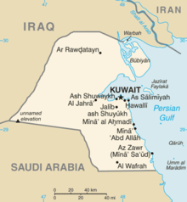
ქუვეითი
ქუვეითი, მედიაკომპანია Thomson Reuters-ის მიხედვით, 22-დან მე-3 ადგილს იკავებს არაბულ ქვეყნებს შორის ქალთა უფლებების მხრივ. საერთაშორისო დონეზე, გენდერული თანასწორობის თვალსაზრისით, 148 ქვეყანას შორის 47-ე ადგილს იკავებს. ქალებმა ხმის მიცემის უფლება მიიღეს 1985 წელს, ხოლო კენჭისყრის უფლება 2005 წელს.
მომუშავე ქალების რაოდენობაა 130 800. აბორტი დასაშვებია, თუ ნაყოფი 10 კვირაზე ნაკლებია. გოგონას ქორწინების მინიმალური ასაკი 15 წელია. ქვეყანაში არ არსებობს კანონი, რომელიც დაადანაშაულებს მამაკაცს ოჯახში სექსუალური ძალადობისთვის.[26]
ქუვეითელი ქალები ითვლებიან ყველაზე ემანსიპირებულებად ახლო აღმოსავლეთის რეგიონში, ხოლო ქუვეითი ასევე მეორე ადგილზეა რეგიონში (ისრაელის შემდეგ) გენდერული თანასწორობის თვალსაზრისით. 2012 წლის მონაცემებით, დანარჩენი არაბული ქვეყნებისგან განსხვავებით დასაქ,ებულია ქალთა 50%.
ქუვეითში ქალებს უფლება აქვთ იმუშაონ და ჩაერთონ პოლიტიკაში. თუმცა ქვეყანაში ქალთა სამართლებრივი დისკრიმინაცია ხდება: მაგალითად, შარიათის სასამართლოები ფუნქციონირებს ყველა მუსლიმანისთვის, რომლებიც, როგორც წესი, მიკერძოებულნი არიან ქალთა მიმართ და მათ ზედმეტად მკაცრ სასჯელს უსჯიან. ასევე, თუ ბავშვის მამა ქუვეითის მოქალაქე არაა, თავადაც ვერ მიიღებს მოქალაქეობას.
ქუვეითი ერთადერთი ქვეყანაა, სადაც ქალები ქუჩაში მასობრივად ატარებენ ევროპულ ტანსაცმელს, მაგრამ სამოსი უნდა იყოს მოკრძალებული და დახურული.

Slide 13
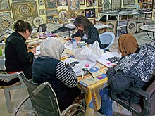
იორდანია
იორდანია მედიაკომპანია Thomson Reuters-ის მიხედვით, არაბულ ქვეყნებს შორის 22-დან მე-4 ადგილს იკავებს. საერთაშორისო დონეზე გენდერული თანასწორობის მხრივ 148 ქვეყანას შორის 99-ე ადგილზეა. ქალებმა ხმის მიცემის უფლება პირველად 1974 წელს მიიღეს. ქვეყნის კონსტიტუცია უზრუნველყოფს იორდანიის ყველა მოქალაქის თანაბარ უფლებებს, განურჩევლად სქესისა, ეროვნებისა და რელიგიისა. წარმომადგენელთა პალატის დეპუტატების 12% ქალია (18 კაცი). მიწის ქონების 17% ეკუთვნის ქალებს. მხოლოდ 2003 წლიდან მიიღეს ქალებმა პასპორტის მიღების უფლება ქმრის ნებართვის გარეშე. ბავშვი, რომლის მამაც უცხოელია, ვერ მიიღებს იორდანიის მოქალაქეობას.
2012 წლის მდგომარეობით ქვეყანაში ოფიციალურად რეგისტრირებულია გაუპატიურების 681 შემთხვევა. ქალების მხოლოდ 14,1% არის წერა-კითხვის უცოდინარი, რაც საუკეთესო მაჩვენებელია ახლო აღმოსავლეთში. მიუხედავად იმისა, რომ კანონები ქალებს პროფესიის არჩევაში სრულ თავისუფლებას ანიჭებს და დეკრეტული შვებულების უფლებას, ბევრი ქალი თანამშრომელი აწყდება კულტურულ ბარიერებს და დისკრიმინაციას მამაკაცების მხრიდან, ვინაიდან ისინი ხელს უწყობენ დიასახლის ქალს და არა მშრომელ ქალს. ქალებს, როგორც წესი, ნაკლები არჩევანი აქვსთ სამსახურის ძიებისას, რადგან ეკონომიკის მრავალი სექტორი მათთვის დახურულია. ისინი ასევე იღებენ უფრო დაბალ ხელფასს, ვიდრე მათი მამრობითი სქესის წარმომადგენელი კოლეგები. კანონის თანახმად, ქალს არ შეუძლია იმუშაოს, თუ ამას მამაკაცი მეურვე არ დაუშვებს. ქალების უმეტესობა მუშაობს დაბალანაზღაურებად სამუშაოებზე, რადგან ისინი ვერ ახერხებენ წინსვლას გენდერული სეგრეგაციის გამო.

Slide 14
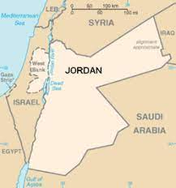
აღსანიშნავია, რომ თუ ქალს მხოლოდ გოგონები შეეძინება, ეს შეიძლება იყოს საკმარისი მიზეზი ქმრის ინიციატივით განქორწინებისთვის.
ქალები ზოგადად ნაკლებ მემკვიდრეობას იღებენ, ვიდრე მამრობითი სქესის ნათესავები. ქალები ხშირად ზეწოლის ქვეშ ექცევიან რომ უარი თქვან მიწის საკუთრებაზე ოჯახში მამაკაცის სასარგებლოდ.
შედეგად, ქვეყანაში მიწის საკუთრების მხოლოდ 4% ეკუთვნის ქალებს.
ქვეყნის ერთ-ერთ მთავარ პრობლემად რჩება "მკვლელობა ღირსების დაცვისთვის", რადგან შარიათის სასამართლოები ასეთ მამაკაცებს, როგორც წესი, ლმობიერად ექცევიან. ამის გამო ბევრ ქალს ეშინია სახლიდან გასვლის. ქალი შეიძლება შერცხვეს, თუ მას ჰქონდა სექსი ქორწინებამდე, მოატყუა ქმარი ან თუნდაც გააუპატიურეს. ქვეყანაში ყოველწლიურად ათასობით ქალი იღუპება ქმრის ან ნათესავის ხელით. ამავდროულად, იორდანიის სისხლის სამართლის კოდექსი მკვლელებს თავმდაბლად ეპყრობა, რადგან ფორმალურად ეს განიხილება "ადამიანის პირად პრობლემად", თუმცა სინამდვილეში ეს დაკავშირებულია კულტურულ მახასიათებლებთან, უშვებს მამაკაცის მკვლელობას ღირსების აღსადგენად

Slide 15
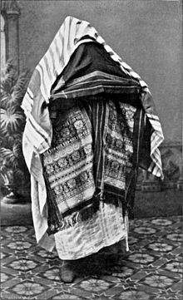
ტუნისი
ტუნისი, მედია კომპანია Thomson Reuters-ის მონაცემებით, არაბულ ქვეყნებს შორის 22-დან მე-6 ადგილზეა ქალთა უფლებების მხრივ. საერთაშორისო დონეზე გენდერული თანასწორობის მხრივ ის 148 ქვეყანას შორის 46-ე ადგილზეა. როდესაც ტუნისი საფრანგეთის კოლონია იყო, ქვეყანაში ქალების განათლების დონე ძალიან დაბალი იყო, ისინი ძირითადად საშინაო საქმეების შესრულებით იყვნენ დაკავებულები.
1962 წელს ქალებმა მიიღეს უფლება აერჩიათ რამდენი შვილი უნდა ჰყოლოდათ, ხოლო 1965 წელს დაკანონდა აბორტები, რომლებიც შეიძლება შესრულდეს 3 თვემდე ვადაში. 1993 წელს, ფემინისტური ორგანიზაციების ზეწოლის ქვეშ, ცვლილებები შევიდა „პერსონალური სტატუსის კოდექსში“, რომლის მიხედვითაც ქალი აღარ უნდა დაემორჩილოს კაცს, თუ მას ეკისრება ოჯახის ფინანსური ტვირთის წილი, თუმცა კოდექსში იყო შეუსაბამობები, ვინაიდან მასში ნათქვამია, რომ ქალმა ქმართან უნდა იცხოვროს ტრადიციის შესაბამისად, რაც ნიშნავს ქალის დაქვემდებარებას კაცზე. 1980 წელს ტუნისმა ხელი მოაწერა კონვენციას ქალთა მიმართ დისკრიმინაციის ყველა ფორმის აღმოფხვრის შესახებ, მაგრამ ზოგიერთი პუნქტი, ხელისუფლების აზრით, ეწინააღმდეგებოდა ისლამურ კოდექსს.
2007 წელს, პირადი სტატუსის კოდექსის ამოქმედებიდან 50 წლისთავის საპატივცემულოდ, შეიქმნა 2 ახალი კანონპროექტი: პირველმა გაზარდა ქალთა საბინაო უფლებები, მეორემ დაადგინა ქალისა და მამაკაცის ქორწინების მინიმალური ასაკი — 18 წელი. მიუხედავად იმისა, რომ ამ დროისთვის ქალის ქორწინების საშუალო ასაკი უკვე 25 წელი იყო, ხოლო მამაკაცის — 30.
ქვეყანაში არის ქალთა 2 დღესასწაული: 8 მარტი, ქალთა საერთაშორისო დღე და 12 აგვისტო, პერსონალური სტატუსის კოდექსის ამოქმედების თარიღი, რომელიც ქალთა ეროვნულ დღედ არის მიჩნეული.

Slide 16
2011 წლამდე ქვეყანა ჰიჯაბის საწინააღმდეგო პოლიტიკას ატარებდა პოლიტიკა, დაწყებული 1981 წლიდან, როდესაც რატიფიცირებული იქნა კანონი No108, რომელიც კრძალავდა ქალებს თავსაბურავის ტარებას საჯარო დაწესებულებებში. 1985 წელს ეს აკრძალვა ყველა საგანმანათლებლო დაწესებულებაზე გავრცელდა. ტუნისის პრეზიდენტმა ჰაბიბ ბურგიბამ ჰიჯაბს "ოდიოზური ნაწნავი" უწოდა. ეს კანონი წინააღმდეგობას შეხვდა ქალთა მხრიდან, რომელთა 98% მუსლიმი იყო. შედეგად, სკოლებში, უნივერსიტეტებსა და სამუშაო ადგილებზე პოლიცია დაინიშნა, რომელიც ქალებს ჰიჯაბის მოხსნამდე არ უშვებდა, თუმცა ქალებს ზოგჯერ მის გაკეთებას ქუჩაში აიძულებდნენ. ტუნისის წიგნის საერთაშორისო ბაზრობის დროს მოხდა ინციდენტი, როდესაც ჩადრში გახვეული ქალები ძალით მიიყვანეს პოლიციის განყოფილებებში, აიძულეს ხელი მოეწერათ, რომ ჰიჯაბს არ გაიკეთებდნენ ხოლო ქალებს, რომლებმაც წინააღმდეგობა გაუწიეს, პოლიცია დაესხა თავს.
2002 წელს ქალმა შვილებთან ერთად მიიღო უცხოელი ქმრის მოქალაქეობის მიღების უფლება. 2009 წლამდე არამუსლიმ ქალებს არ ჰქონდათ უფლება მემკვიდრეობით მიეღოთ მუსლიმი ქმრის ქონება

Slide 17
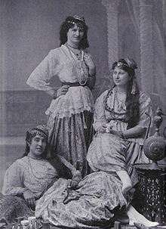
ალჟირი
ალჟირი ქალებისთვის საკმაოდ ლიბერალურ ქვეყნად ითვლება და თავად ქალები საკმაოდ ემანსიპირებულები არიან. ამაში მთავარი როლი ითამაშა 1962 წლის დამოუკიდებლობის ომმა, რომელშიც ქალებიც მონაწილეობდნენ. დაახლოებით 11,000 ქალი მონაწილეობდა ომში, თუმცა ეს მაჩვენებლები შეიძლება განზრახ არ იყოს შეფასებული, ქალები ხშირად მსახურობდნენ ჯაშუშად, მედდად და მზარეულებად, ისინი აქტიურ მონაწილეობას იღებდნენ საომარი მოქმედებების განხორციელებაში, ან ზოგჯერ თავადაც მონაწილეობდნენ საომარ მოქმედებებში.
გენდერული თანასწორობა გათვალისწინებულია ქვეყნის კანონებით, ქალებს შეუძლიათ ხმის მიცემა და პოლიტიკურ ცხოვრებაში მონაწილეობა ქვეყნის დამოუკიდებლობამდე თითქმის ყველა ქალი იყო წერა-კითხვის უცოდინარი ფრანგული პოლიტიკის შედეგად, რომლის მიხედვითაც მთელ ადგილობრივ მოსახლეობას ჩამოერთვა განათლების მიღების უფლება. 40 წელზე უფროსი ასაკის ქალებში წიგნიერების მაჩვენებელი ქვეყანაში დღემდე დაბალია. თანამედროვე ქალები ბევრად უფრო მაღალი უფლებებით სარგებლობენ, ვიდრე მეზობელ ქვეყნებში.

Slide 18

მაროკო
მედია კომპანია Thomson Reuters-ის 2013 წლის მონაცემებით, მაროკო 22-დან მე-8 ადგილზეა ქალთა უფლებების მხრივ არაბულ ქვეყნებს შორის.
დამოუკიდებლობამდე ყველა ქალი იყო მიჯაჭვული იყო ოჯახზე ან ჰარამხანაზე. გარეთ გასასვლელად მეურვისგან უნდა მიეღო ნებართვა. გათხოვილ ქალს უფრო მაღალი სტატუსი ჰქონდა და ასაკთან ერთად ეს კიდევ უფრო მაღალი გახდა. ქალების ძირითადი საქმიანობა იყო საოჯახო საქმეები, ქარგვა და სამკაულების შექმნა. ქალებს საშუალება ჰქონდათ სკოლაში ყურანის კითხვის გაკვეთილებს დასწრებოდნენ, ასევე ჩვეულებრივ სტუმრობდნენ ქალთა ჰამამებს—აბანოებს. ჰარამხანების არსებობა თითქმის ნულამდე დავიდა მას შემდეგ რაც მაროკომ 1956 წელს საფრანგეთისგან დამოუკიდებლობა მოიპოვა. ამის შემდეგ ქალებს მიეცათ განათლების მიღების უფლება, გარდა ისლამური სწავლებისა, მეცნიერების სფეროში. 2004 წელს ქალებმა მიიღეს განქორწინების, ბავშვის მეურვეობისა და მემკვიდრეობის უფლება. ქალები პარლამენტის 17%-ს შეადგენენ.
გოგონების 90% 18 წლამდე ქორწინდება. ქვეყნის კანონმდებლობა ითვალისწინებს სასჯელს ქმრისგან გაქცეული ქალისთვის თავშესაფრის მიცემისთვის. 15-დან 49 წლამდე ქალების 66% გაუნათლებელია. 2008 წელს 3 თვეში 17 000 გაუპატიურების შემთხვევა დაფიქსირდა, აქედან 78,8% ქმარმა ჩაიდინა. სქესობრივი კონტაქტის დროს ქალებს შეუძლიათ გამოიყენონ კონტრაცეფცია მხოლოდ ქმრის ნებართვით

Slide 19

არაბთა გაერთიანებული საამიროები
მედია კომპანია Thomson Reuters-ის მონაცემებით, არაბულ ქვეყნებს შორის 22-დან მე-10 ადგილს იკავებს ქალთა უფლებების მხრივ. საერთაშორისო დონეზე გენდერული თანასწორობის მხრივ 148 ქვეყანას შორის 109-ე ადგილზეა. მართალია, ქალებს აქვთ ყველაზე დიდი შესაძლებლობები დასაქმებისა და განათლების საკითხებში, მაგრამ პირადი ცხოვრება და სექსუალური ძალადობა აქტუალურ პრობლემად რჩება.
1960 წლამდე ქალებს არ ჰქონდათ შესაძლებლობა რაიმე გაეკეთებინათ სახლისა და ოჯახის ფარგლებს გარეთ. ვითარება შეიცვალა ქვეყანაში ნავთობის დიდი მარაგების აღმოჩენის შემდეგ. პირველმა პრეზიდენტმა, ზაიდ ბინ სულთან ალ ნაჰიანმა, ქალებს საშუალება მისცა პირველად ემუშავათ და გახსნა დაწყებითი სკოლები გოგონებისთვის. ქალთა უფლებების ხელშეწყობაში მნიშვნელოვანი როლი ითამაშა პრეზიდენტის მეუღლემ, ფატიმამ, რომელიც ხელმძღვანელობდა ქალთა ფედერაციას და დაეხმარა უფრო მეტ ქალს და გოგონას განათლების მიღებას. 1988 წელს ქალები შეადგენდნენ ქვეყნის სამუშაო ძალის 6,2%-ს, რომელთა უმეტესობა მუშაობდა განათლების სისტემასა და ჯანდაცვაში

Slide 20
ქალთა უფლებების დაცვის სფეროში ქვეყნის ერთ-ერთ მთავარ პრობლემად რჩება სექსუალური ძალადობა, რასაც აღნიშნავს მრავალი უფლებადამცველი ორგანიზაცია. არ არსებობს მკაფიო კანონები, რომლებიც დაიცავს ქალს სექსუალური ძალადობისგან, რადგან ხშირად მსხვერპლი შესაძლოა თავად დაისაჯოს სასამართლოს მიერ მრუშობისთვის. სასჯელის შიშით პოლიციას გაუპატიურების შესახებ მხოლოდ ერთმა ქალმა აცნობა. კერძოდ, 2008 წელს, არაბეთის გაერთიანებულ საამიროებში მომუშავე ავსტრალიელი ქალი, რომელიც გახდა მოძალადის მსხვერპლი, 8 თვის განმავლობაში იჯდა "ქორწინების გარეშე სექსისთვის". ადგილობრივმა ქალმა კი უარი თქვა აღიარებაზე, რომ იგი გააუპატიურა 6 კაცმა.
გაუპატიურების ფაქტების გამოძიების ნაცვლად, პოლიცია ამჯობინებს მსხვერპლის დასჯას და დევნას. საამიროების მოქალაქე ქალის არამუსლიმზე დაქორწინება არალეგალურია. უკანონო შვილის გაჩენის შემდეგ, ქალი შეიძლება დააპატიმრონ, დააპატიმრონ და გადაასახლონ კიდეც. ქალები, რომლებიც მუშაობენ ოჯახებში, რისკის ქვეშ დგანან, გახდნენ სექსუალური მონობის მსხვერპლნი.

Slide 21
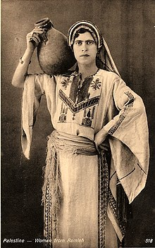
პალესტინის ტერიტორიები
პალესტინა მედიაკომპანია Thomson Reuters-ის (2013) მიხედვით, 22-დან მე-15 ადგილს იკავებს არაბულ ქვეყნებს შორის ქალთა უფლებების მხრივ. ქალებმა ხმის მიცემის უფლება 1996 წელს მიიღეს. ქალებს შორის დასაქმება 17%-ია, მათგან მხოლოდ 7.4% არის წერა-კითხვის უცოდინარი. ქორწინების მინიმალური ასაკი 15 წელია, ღაზაში — 17. ქალის მთავარი როლი შემოიფარგლება სახლის მოვლა-პატრონობით და ბავშვზე ზრუნვით, საზოგადოებაში დომინირებს მამაკაცი, ხოლო ქალებს აქვთ დაბალი სოციალური სტატუსი. ოჯახში ბიჭის დაბადება ბევრად უფრო სასიხარულო მოვლენაა და ქალის მთავარი პრიორიტეტი.
1970-იანი წლების შუა პერიოდიდან ზოგიერთმა ქალმა დაიწყო უმაღლესი განათლების მიღება, შრომის ბაზარზე მოთხოვნილების გამო. განათლებული ქალს მეტი უპირატესობა აქვს, დაქორწინდეს მდიდარ მამაკაცზე და ასევე ფინანსურად უზრუნველყოს საკუთარი თავი ქმრის/ნათესავის არყოფნის შემთხვევაში.

Slide 22
პალესტინელი ქალები რჩებიან ყველაზე უუფლებო კლასად პალესტინის საზოგადოებაში რეგიონში არასტაბილურობისა და პალესტინელი არაბების კულტურული და რელიგიური მახასიათებლების გამო. კერძოდ, ღირსების სახელით ქალების მკვლელობა ფართოდაა გავრცელებული მამაკაცებში, ხოლო ქალის დისკრიმინაცია თანამედროვე პალესტინის საზოგადოების პირდაპირი შემადგენელი ნაწილია. ქალთა უფლებების თავს მოხვევის ნებისმიერი მცდელობა ეწინააღმდეგება საზოგადოების ღირებულებებს.[48]
ყოველი მეორე დაქორწინებული ქალი, 2011 წლის მონაცემებით, ოჯახური ძალადობის მსხვერპლია. ქალების 76,4% განიცდის მორალურ დამცირებას მამაკაცების მიერ, 78,9% სოციალურ ძალადობას, 34,8% ცემას და 14,9% სექსუალურ ძალადობას. ქალების მიმართ ძალადობა განსაკუთრებით გავრცელებულია ისლამისტების მიერ კონტროლირებად ღაზას სექტორში, სადაც ქმრები სცემენ ცოლებს მცირე დარღვევების გამო ან მოკვლით ემუქრებიან, თუ ისინი იჩივლებენ. ქალების 66%, რომლებსაც ქმრები აბუჩად იგდებენ, დუმს, 37,7% გარბის ნათესავებთან და მხოლოდ 0,7% მიმართავს ქალთა უფლებადამცველ ორგანიზაციებს

Slide 23
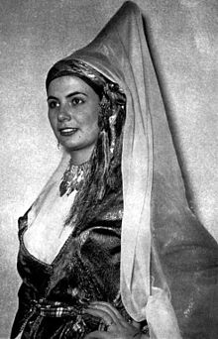
ლიბანი
ლიბანი 22-დან მე-16 ადგილზეა ქალთა უფლებების მხრივ არაბულ ქვეყნებს შორის Thomson Reuters-ის მიხედვით (2013) და 78-ე 148 ქვეყნიდან გენდერული თანასწორობის თვალსაზრისით.
2013 წლის მონაცემებით ქვეყანაში 3 ქალი მინისტრია, რომელთაგან პირველმა თანამდებობა 2004 წელს დაიკავა. ქალებს შორის დასაქმება 54%-ია. ქალებს ოფიციალურად აქვთ ხმის მიცემის, მუშაობისა და განათლების მიღების უფლება. ლიბანში ქრისტიანთა მნიშვნელოვანი რაოდენობაა და ქალისთვის დადგენილი კანონები შეიძლება დამოკიდებული იყოს მის რელიგიაზე. კერძოდ, თუ ქალი მუსლიმური ოჯახიდანაა, ის იღებს მემკვიდრეობის ნახევარს, მუსლიმ მამაკაცს კი კანონიერად შეიძლება ჰყავდეს რამდენიმე ცოლი, მაგრამ ეს იშვიათად ხდება, რადგან ეს მუსლიმური საზოგადოების სოციალური სტიგმაა.
ქორწინების მინიმალური ასაკი 12,5 წელია.

Slide 24
ქალს არ აქვს უფლება მიიღოს უცხოელი ქმრის მოქალაქეობა. აბორტი აკრძალულია, გარდა იმ შემთხვევისა, როდესაც დედის სიცოცხლეს საფრთხე ემუქრება. აბორტისთვის ქალს ემუქრება 7 წლით თავისუფლების აღკვეთა. წინააღმდეგ შემთხვევაში, მოძალადე შეიძლება დაქორწინდეს მსხვერპლზე და ამით თავი აარიდოს პასუხისგებაში მიცემას. პოლიტიკაში შესვლის მსურველი ქალები დიდ დაბრკოლებას აწყდებიან ქვეყანაში გავრცელებული კორუფციის გამო.
ლიბანი ერთ-ერთია იმ მცირერიცხოვან არაბულ ქვეყნებს შორის, სადაც ქალებისთვის დაშვებულია პლასტიკური ქირურგია, რაც ამ ბიზნესს ქვეყანაში ძალიან შემოსავლიანს ხდის. ყოველწლიურად 4,2 მილიონიან ქვეყანაში 1,5 მილიონი პლასტიკური ოპერაცია ტარდება, ქალების უმეტესობა სხვა არაბული ქვეყნებიდან ჩამოდის. ასევე საკამათო საკითხია ლიბანური სილამაზის პროდუქტები და ქირურგიული ინსტრუმენტები, რომლებიც შეძენილია ისრაელში, იმ ფონზე, რომ არაბების უმრავლესობა (მათ შორის ქალები) ბოიკოტს უწევს ისრაელის პროდუქტებს ეთიკური და რელიგიური მიზეზების გამო

Slide 25

სუდანი
სუდანი, მედია კომპანია Thomson Reuters-ის (2013) მონაცემებით, 22-დან მე-17 ადგილს იკავებს არაბულ ქვეყნებს შორის ქალთა უფლებების მხრივ. ქვეყნის ეროვნული ასამბლეის წარმომადგენლებს შორის 25% ქალია. გენდერული თანასწორობის თვალსაზრისით 148 ქვეყანას შორის 129-ე ადგილს იკავებს. კანონის მიხედვით, ქალები, რომლებიც კარგად არ იფარავენ სხეულს, შეიძლება დააპატიმრონ ან დასაჯონ. ქალების 38% წერა-კითხვის უცოდინარია, 12,1 მილიონი კი წინადაცვეთის მსხვერპლია.
ქალთა უფლებები სამხრეთ სუდანში, სადაც ქრისტიანობა და ადგილობრივი რელიგიები დომინირებს, ასევე არადამაკმაყოფილებელია, მაგრამ მნიშვნელოვნად მაღალია სუდანთან შედარებით. სუდანი ერთ-ერთია იმ რამდენიმე ქვეყნიდან, რომელსაც ხელი არ მოაწერა კონვენციას ქალთა მიმართ დისკრიმინაციის ყველა ფორმის აღმოფხვრის შესახებ, იმ მოტივით, რომ ეს ეწინააღმდეგება ისლამურ ღირებულებებსა და პრინციპებს.
ქალების პოზიციის გაუმჯობესების გარკვეული მცდელობები გაკეთდა 70-იან წლებში, როდესაც ხორციელდებოდა ქალების კეთილდღეობის გაუმჯობესების პროგრამები. 1983 წელს ქვეყანაში გაჩნდა დიასახლისთა პირველი კავშირი, რომლის მიზანი იყო ქალებისთვის სამომხმარებლო საქონლის ხელმისაწვდომობა დაბალ ფასად

Slide 26
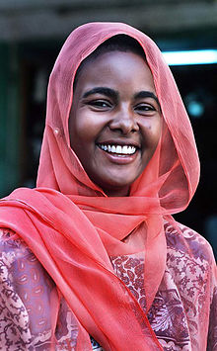
გოგონების განათლების ხარისხი ძალიან დაბალია და დაყვანილია წერის, კითხვის და ზოგჯერ არითმეტიკის მარტივ უნარებამდე. გოგონების უმეტესობა სკოლას გარდამავალ ასაკში ტოვებს. გოგონების რაოდენობა, რომლებმაც მიიღეს საშუალო განათლება 12,8%-ს შეადგენს, მაგრამ ეს მაჩვენებელი არ შეიძლება ჩაითვალოს საიმედოდ, ვინაიდან ქალების საშუალო განათლების ხარისხი უკიდურესად დაბალია. ქალი იღებს ნაკლებხარისხიან სამედიცინო მომსახურებას, ვიდრე მამაკაცი, სიკვდილიანობის მაჩვენებელი 100000 ახალშობილიდან 720-ია. ქალები ძირითადად სოფლის მეურნეობის სფეროში მუშაობენ, ქალების 78%-90% მუშაობს ტრადიციულ სექტორში და იღებენ ფულს საარსებო მინიმუმისთვის. ისინი ძალიან მნიშვნელოვან როლს ასრულებენ ქვეყნის სოფლის ეკონომიკაში

Slide 27
XIX საუკუნე
ისლამური ფემინიზმის თანამედროვე მიმართულება დაიწყო მეცხრამეტე საუკუნეში. ირანელი პოეტესა ტახირი იყო პირველი თანამედროვე ქალი, რომელმაც ყურანის ინტერპრეტაცია მოახდინა. ის დაიბადა და გაიზარდა ტრადიციულ მუსულმანურ ოჯახში, მოგვიანებით გახდა „ქალური რწმენის“ წევრი, რომლის დროსაც ის ღიად აპროტესტებდა მრავალცოლიანობას, თავსაბურავის ტარებასა და სხვა შეზღუდვებს რომლებიც ეკისრათ ქალებს. ერთ-ერთი მისი ყველაზე ცნობილი ციტატა არის : „თქვენ შეგიძლიათ მე მომკლათ, როგორც კი გსურთ, მაგრამ თქვენ ვერ შეძლებთ ქალების ემანსიპაციის შეჩერებას“[14]
ეგვიპტელი იურისტი კასიმ ამინი, ავტორი გათავისუფლების 1899, მას ხშირად ეძახიან ეგვიპტური ფემინისტური მიმართულების მამად. საკუთარ ნაშრომებში ამინი აკრიტიკებს საზოგადოებაში გავრცელებულ ზოგიერთ პრაქტიკას, მაგალითად მრავალცოლიანობა, სქესის მიხედვით სეგრეგაცია. მისი აზრით ეს ეწინააღმდეგება ისლამის ნამდვილ სულს. მისმა ნამუშევრებმა დიდი გავლენა მოახდინა ქალების პოლიტიკურ მოძრაობებზე ისლამსა და არაბულ სამყაროში, რომელსაც დღესაც კითხულობენ.
ევროპელი ფემინისტები კითხულობდნენ ეგვიპტელების, თურქების, ირანელების, სირიელებისა და ლიბანელი ავტორების სტატიებს, და განიხილავდნენ ახლო აღმოსავლეთის პრესაში

Slide 28
XX საუკუნე
აიშა აბდ ალ-რახმანი, რომელიც წერდა ფსევდონიმით ბინტ ალ-შატი („მდინარის სანაპიროს ქალიშვილი“), იყო მეორე თანამედროვე ქალი, რომელმაც ყურანის ინტერპრეტაცია მოახდინა, და მიუხედავად იმისა რომ ის არ თვლიდა თავს ფემინისტად, მისი ნამუშევრები ასახავენ ფემინისტურ თემებს. მან დაიწყო პოპულარული წიგნების წარმოება 1959 წელს, მაშინ, როდესაც ნაგიბ მახფუზმა გამოაქვეყნა თავისი ალეგორიული და ფემინისტური ვერსია მაჰმადის ცხოვრებაზე[16]. მან დაწერა ბიოგრაფიები ისლამელ ქალებზე, მათ შორის მუჰამედის დედებზე, ცოლებსა და შვილებზე, ასევე ლიტერატურული კრიტიკა.[17]
უკანასკნელ ხანებში ისლამურმა ფემინისტებმა დაიწყეს გამოსვლები თანასწორობაზე მეჩეთებში და თანასწორობაზე ლოცვაში.

Slide 29
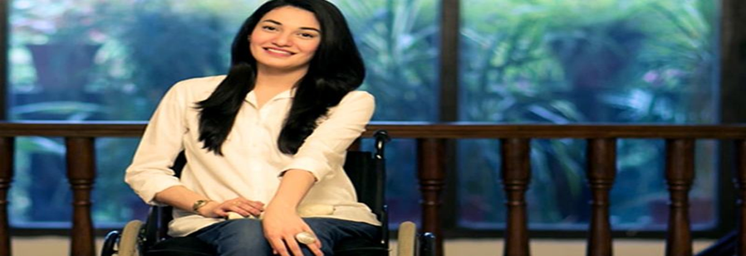
მუნიბა მაზარი
მუნიბა მაზარიმ პოპულარობა მოიპოვა მრავალ სფეროში, როგორც მხატვარი, აქტივისტი, წამყვანი, მოდელი, მომღერალი და მოტივაციური სპიკერი. თუმცა, მისი კარიერის უმეტესი ნაწილი ფერწერასა და სამოტივაციო მეტყველებაზე იყო აგებული.
როდესაც ის 21 წლის იყო, ქალბატონი მაზარი ავტოავარიის შედეგად ზურგის ტვინის დაზიანების გამო დარჩა ეტლზე მიჯაჭვული. ცხრა წლის წინ, როცა საავადმყოფოს საწოლში იწვა დაზიანებული სხეულით, ნახევრად პარალიზებული და ძლივს ამოძრავებდა ხელებს, ქალბატონმა მაზარიმ ხატვა დაიწყო, რათა ყურადღება გადაეტანა სხვა გარემოებებზე. ის ამბობს, რომ ეს იყო მხატვრობა, რამაც იგი აცოცხლა. მიუხედავად უზომო ტკივილისა, რომელიც მან გადაიტანა უბედური შემთხვევის გამო, იგი თავის ტკივილს „ლამაზად“ თვლის, რადგან ეს საშუალებას აძლევს მას გაიგოს სხვების ტკივილიც. ქალბატონი მაზარის ცხოვრების შეცვლამ ის აქტივისტად აქცია, რომელიც ახალისებს ქალებსა და გოგოებს, რომლებმიც განიცდიან დისკრიმინაციას ან ძალადობას.

Slide 30
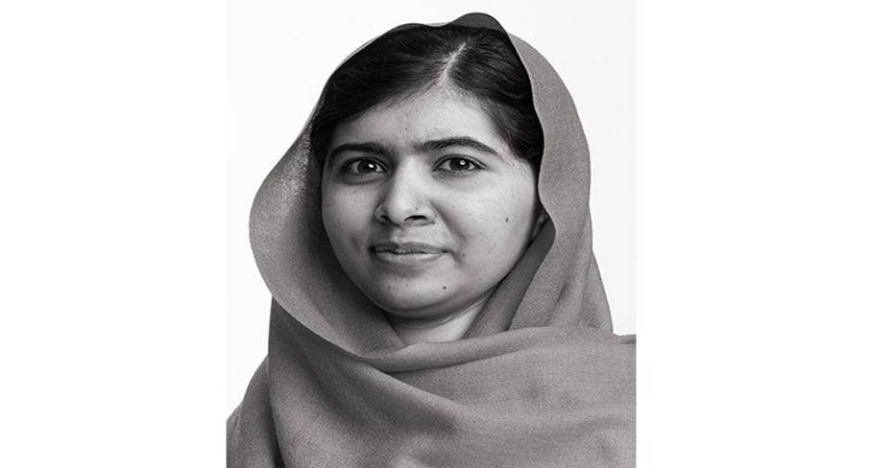
მალალა იუსაფზაი
მალალა იუსაფზაი სულ რაღაც 11 წლის იყო, როდესაც დაიწყო ბრძოლა გოგონების განათლების უფლებისთვის და თალიბანის ექსტრემიზმის წინააღმდეგ პაკისტანში. მან ეს არ შეაჩერა 2012 წელს მისი მკვლელობის მცდელობის შემდეგაც კი. 2013 წელს, მალალა გახდა სახაროვის ჯილდოს ყველაზე ახალგაზრდა მიმღები, რომელიც მან მიუძღვნა "პაკისტანის შეუსწავლელ გმირებს", გამოსვლის სიტყვაც კი ეხებოდა ყველა ბავშვის განათლების უფლების დაცვას.

Slide 31
გლობალური „განათლება პირველი“ ინიციატივის ფარგლებში, გაერომ მალალას დაბადების დღე, 12 ივლისი, მალალას დღედ გამოაცხადა, როგორც პლატფორმა ბავშვებისთვის, რათა იბრძოლონ განათლების უფლებისთვის. 2014 წელს მალალა იყო ნობელის მშვიდობის პრემიის თანამიმღები "ბავშვებისა და ახალგაზრდების ჩაგვრის წინააღმდეგ ბრძოლისთვის და ყველა ბავშვის განათლების უფლებისთვის ბრძოლისთვის". მალალა სახაროვის პრემიისა და ნობელი პრემიის ყველაზე ახალგაზრდა ლაურეატი იყო.
2017 წელს მალალამ სწავლა დაიწყო ლედი მარგარეტ ჰოლის კოლეჯში, ოქსფორდის უნივერსიტეტში გაერთიანებულ სამეფოში. მან მშვიდობის დარგში ნობელის პრემიის თანხა გამოიყენა თავის მშობლიურ ქალაქში, პაკისტანის შანგლას რაიონში, გოგონათა სკოლის დასაარსებლად. სკოლა 2018 წლის მარტში გაიხსნა. მალალა თალიბების თავდასხმის შემდეგ პირველად ეწვია სკოლას პაკისტანში. ფონდი მალალი მხარს უჭერს ადგილობრივ მასწავლებლებს იმ ადგილებში, სადაც გოგონების უმეტესობა არ დადის საშუალო სკოლაში, მხარს უჭერს საჭირო ცვლილებებს რესურსებსა და პოლიტიკაში, რათა ყველა გოგონამ შეძლოს საშუალო განათლების მიღწევა, აძლიერებს გოგონების ხმას და აზიარებს მათ ისტორიებს.

